Slide 1
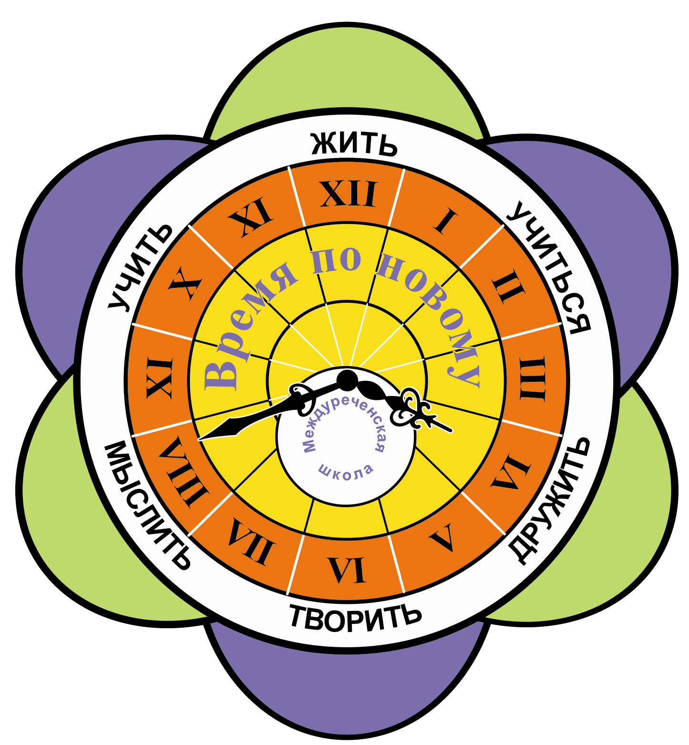
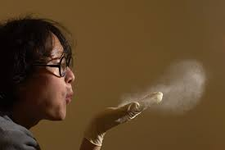
Домашняя пыль и её влияние на организм человека
Изучить презентацию, сделать мини-конспект, выявить самое запыленное место в вашей квартире

Slide 2
Что такое пыль?
Пыль - это мелкие частицы, попадающие в дом:
-снаружи (занесенные ветром частицы почвы, цветочная пыльца, дым)
-образующиеся внутри (частицы отделяющиеся от стен, текстиля, меха)

Slide 3
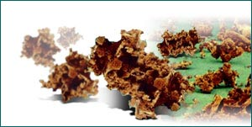
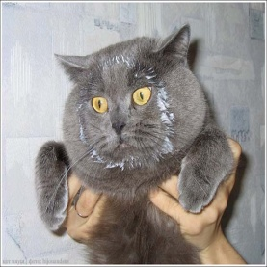
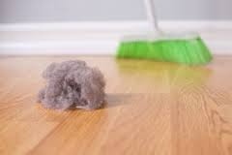
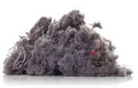
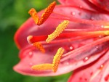
Источники пыли
И так, пыль, по моим исследованиям состоит:
омертвевшая
кожа
смесь песка
и глины
человеческий волос, пух.
пыльца
цветущих
растений
шерсть
домашних
животных

Slide 4
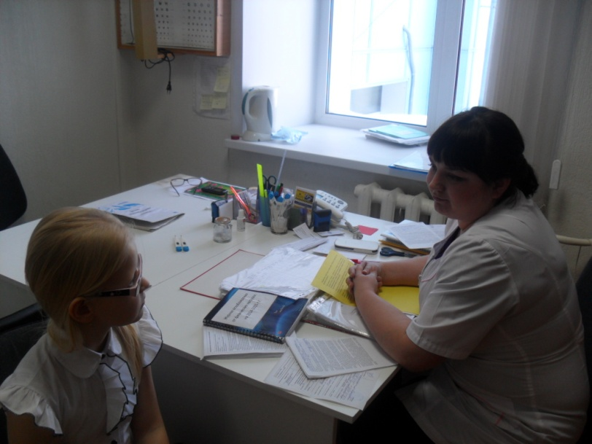
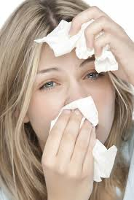
Влияние пыли на человека
Заболевания органов дыхания (носа, глотки, бронхов,
легких,
аллергические реакции),
Воспалительные процессы.
Головные боли,
Раздражение слизистых оболочек глаз.

Slide 5
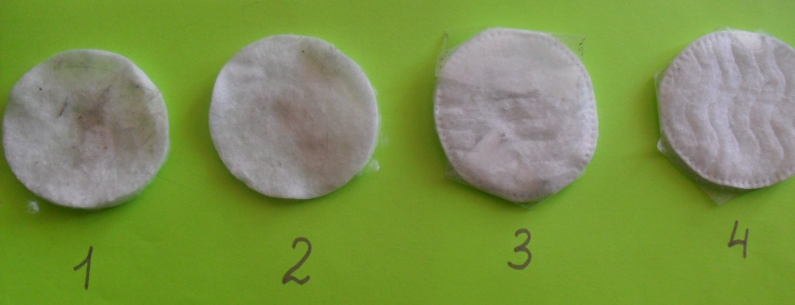
Исследование запыленности различных участков квартиры (практический опыт)
Цель: Выявить самое запыленное место в помещении, изучить состав пыли под микроскопом.

Slide 6
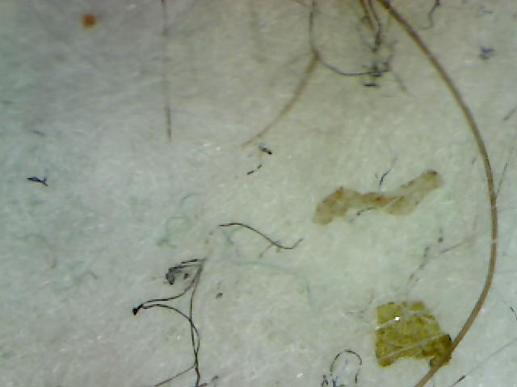
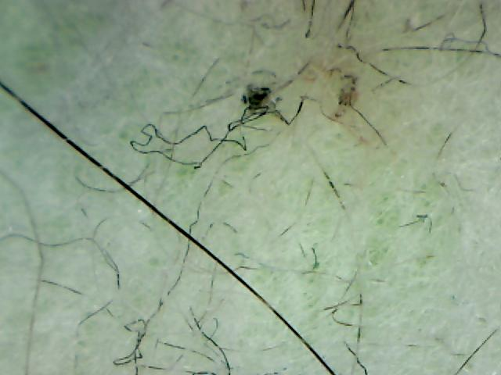
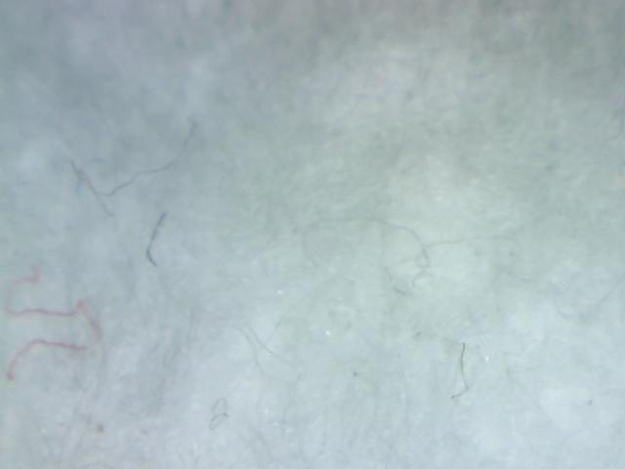
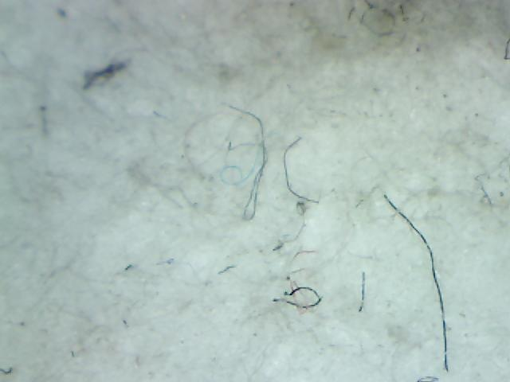
Вид под микроскопом
1
2
Пол в прихожей
У компьютера
3
4
Под кроватью
У телевизора

Slide 7
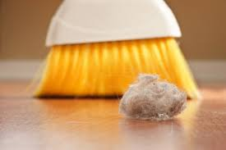
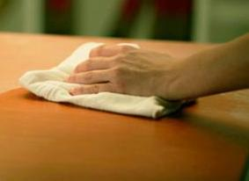
Как бороться с пылью?
Рекомендации:
Перьевые подушки и одеяла замените на синтетические.
Чаще проветривайте помещение и проводите влажную уборку.
Выбирайте закрытые шкафы и полки. Книги храните в застеклённых шкафах, периодически протирайте их.
Протирайте влажной тряпкой листья комнатных растений, опрыскивайте водой.
Для борьбы с клещами, не менее двух часов, просушивайте на солнце подушки, одеяла, пледы. Раз в неделю меняйте постельное бельё, проглаживайте его утюгом.

Slide 8
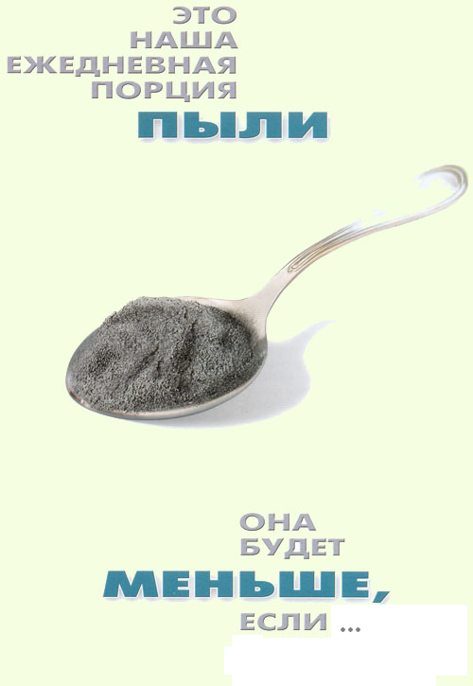
Заключение
Пыль наносит огромный вред нашему здоровью: содержит огромное количество вредных веществ.
В квартире пыли образуется больше в тех местах, где люди чаще всего находятся в постоянном движении: быстрее вытирается покрытие пола, постоянно поднимаются в воздух частички одежды, волос, шерсти домашних животных, пылевые и бумажные клещи.
Анкетирование обучающихся техникума, выявило тот факт, что большинство из них знают о том, как пыль влияет на их здоровье, но придают этому малое значение.

Slide 9
Планы на будущее
На основании изученных фактов, я составила рекомендации по борьбе с пылью, которые можно использовать дома.
В моей работе не были освещены вопросы сколько пыли накапливается в кабинетах, коридорах, спортзале школы, не раскрыт вопрос о влиянии времени года на количество пыли в помещении и на улице. В связи с этим, я считаю нужным продолжить исследование о влиянии пыли на живые организмы.

Slide 10
Будьте здоровы!
Спасибо за внимание!

